Slide 1



PAESC – Piano d’Azione per l’Energia Sostenibile e il Clima
Città di Paderno Dugnano

Slide 2
9 marzo 2007 → l’UE adotta il documento “Energia per un Mondo che cambia”
2008 → l’UE definisce il pacchetto Clima-Energia, conosciuto anche come “pacchetto 20-20-20”, impegnandosi unilateralmente a:
ridurre le proprie emissioni di CO₂ del 20% entro il 2020,
aumentare nel contempo del 20% il livello di efficienza energetica
aumentare del 20% la quota di utilizzo delle fonti di energia rinnovabile sul totale del mix energetico
Da queste premesse la UE decide di sviluppare un accordo con gli amministratori locali al fine di raggiungere realmente questi obiettivi, nella consapevolezza che occorre pensare globalmente ma agire localmente.

Slide 3
Durante la Settimana per l’Energia Sostenibile, viene così lanciata l’iniziativa del Patto dei Sindaci (Covenant of Mayors).
Programma Europeo individuato con il recepimento del Piano d’Azione per l’Efficienza Energetica “Realizzare le potenzialità” definitivamente approvato nel 2009.
Prevede l’adesione volontaria dei Sindaci dei Comuni Europei, impegnati nella salvaguardia del clima. Si rivolge alle amministrazioni locali poiché il loro impegno è fondamentale per l’attuazione di interventi legati alla domanda energetica, al fine di contrastare il cambiamento climatico globale.

Slide 4
Nuovo quadro d’azione per il 2030 e integrazione di mitigazione e adattamento
Nell’estate 2015 l’Unione Europea ha avviato un processo di consultazione per raccogliere le opinioni degli enti e dei portatori di interesse locali circa il futuro del Patto dei Sindaci.
Il 97% degli interpellati ha espresso l’opinione di proseguire nella mission del Patto, mediante la definizione di un nuovo obiettivo sfidante, da raggiungersi con una nuova scadenza.
15 ottobre 2015 → nasce il nuovo Patto dei Sindaci per il Clima e l’Energia (Covenant of Mayors for Climate and Energy). Il Progetto si propone un obiettivo di riduzione del 40% entro il 2030, in vista di una visione globale di effettivo efficientamento energetico per frenare il cambiamento climatico globale, che culminerà nel 2050.
L’amministrazione di Paderno Dugnano ha aderito al nuovo Patto dei Sindaci per il Clima e l’Energia ponendosi un obiettivo concreto di riduzione delle emissioni climalteranti sul proprio territorio.

Slide 5
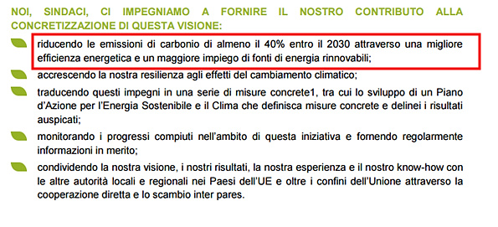
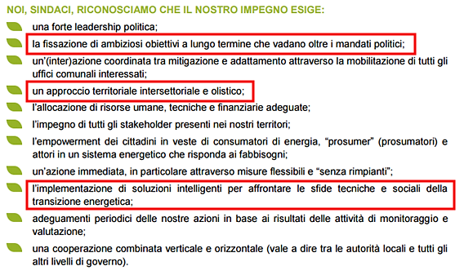
Stralci Commitment Document 2016 (www.covenantofmayors.eu/IMG/pdf/Commitment__IT_071015_FINAL.pdf)

Slide 6
PAES e PAESC – analogie e differenze
Il primo Patto dei Sindaci (PdS) si poneva un obiettivo globale di riduzione delle emissioni climalteranti di una percentuale minima pari al 20%, risultato da raggiungere attraverso la definizione di specifiche Azioni inserite in un PAES (Piano d’Azione per l’Energia Sostenibile), entro l’anno 2020.

Slide 7
PAES e PAESC – analogie e differenze
Il nuovo Patto dei Sindaci per il Clima e l’Energia (PdSC) richiede l’elaborazione di un PAESC (Piano d’Azione per l’Energia Sostenibile e il Clima), documento che mantiene lo stesso schema procedurale del PAES ma si differenzia per:
TARGET: abbattimento di almeno il 40% delle emissioni climalteranti.
ORIZZONTE TEMPORALE: raggiungimento dell’obiettivo del 40% di abbattimento entro l’anno 2030.
VALUTAZIONE DEI RISCHI E DELLA VULNERABILITÀ indotti dal cambiamento climatico, in modo da evidenziare i punti di forza e debolezza del territorio, e individuarne il livello di resilienza.

Slide 8
PAES e PAESC – analogie e differenze
Il nuovo Patto dei Sindaci per il Clima e l’Energia (PdSC) richiede l’elaborazione di un PAESC (Piano d’Azione per l’Energia Sostenibile e il Clima), documento che mantiene lo stesso schema procedurale del PAES ma si differenzia per:
TARGET: abbattimento di almeno il 40% delle emissioni climalteranti.
L’elaborazione del PAESC prevede quindi la definizione di progetti ed iniziative che consentano il raggiungimento di obiettivi più sfidanti rispetto al passato, attraverso opere di efficienza energetica in tutti i comparti della vita quotidiana.

Slide 9
PAES e PAESC – analogie e differenze
Il nuovo Patto dei Sindaci per il Clima e l’Energia (PdSC) richiede l’elaborazione di un PAESC (Piano d’Azione per l’Energia Sostenibile e il Clima), documento che mantiene lo stesso schema procedurale del PAES ma si differenzia per:
TARGET: abbattimento di almeno il 40% delle emissioni climalteranti.
L’elaborazione del PAESC prevede quindi la definizione di progetti ed iniziative che consentano il raggiungimento di obiettivi più sfidanti rispetto al passato, attraverso opere di efficienza energetica in tutti i comparti della vita quotidiana.
L’Amministrazione deve porsi nel ruolo di rappresentante delle buone pratiche volte al raggiungimento degli obiettivi, mettendosi a disposizione del cittadino sia in termini di DARE L’ESEMPIO sia in termini di FORNIRE LE INFORMAZIONI E GLI STRUMENTI che consentano di orientarsi nelle scelte consapevoli.

Slide 10
PAES e PAESC – analogie e differenze
Il nuovo Patto dei Sindaci per il Clima e l’Energia (PdSC) richiede l’elaborazione di un PAESC (Piano d’Azione per l’Energia Sostenibile e il Clima), documento che mantiene lo stesso schema procedurale del PAES ma si differenzia per:
TARGET: abbattimento di almeno il 40% delle emissioni climalteranti.
L’elaborazione del PAESC prevede quindi la definizione di progetti ed iniziative che consentano il raggiungimento di obiettivi più sfidanti rispetto al passato, attraverso opere di efficienza energetica in tutti i comparti della vita quotidiana.
L’Amministrazione deve porsi nel ruolo di rappresentante delle buone pratiche volte al raggiungimento degli obiettivi, mettendosi a disposizione del cittadino sia in termini di DARE L’ESEMPIO sia in termini di FORNIRE LE INFORMAZIONI E GLI STRUMENTI che consentano di orientarsi nelle scelte consapevoli.
Il raggiungimento dell’OBIETTIVO globale è possibile solo a fronte di un coinvolgimento attivo di tutta la comunità locale.

Slide 11
PAESC – le fasi:
Fase 0 | Aspetti organizzativi
 | Definizione di una struttura organizzativa interna al Comune per la gestione del PAESC.
Fase 1 | Anamnesi del territorio
 | Screening finalizzato all’inquadramento dei contesti: territoriale; demografico; infrastrutturale / della mobilità / dei servizi; edilizio; paesaggistico; economico e produttivo.
Fase 2 | Contesto normativo
 | Inquadramento del Comune negli ambiti normativi relativi all’efficienza energetica e alla gestione sostenibile del territorio, sui diversi livelli gerarchici di legislazione.
Fase 3 | Inventario delle Emissioni (Baseline Emission Inventory – BEI)
 | Analisi del contesto energetico comunale. Identificazione delle fonti dei dati, individuazione dei modelli di calcolo. Raccolta ed elaborazione dei dati. Compilazione del Template di BEI, secondo lo schema del Patto dei Sindaci.
Fase 4 | Valutazione dei rischi connessi al cambiamento climatico
 | Analisi degli effetti del cambiamento climatico globale. Valutazione della situazione nazionale e regionale. Analisi SWOT comunale.
Fase 5 | Azioni intraprese nel periodo compreso tra anno di BEI e presente
 | Individuazione delle Azioni di efficienza energetica intraprese dal Comune dall’anno di BEI ad oggi. Quantificazione del risparmio energetico e della riduzione di emissioni già ottenuti nel periodo di riferimento.

Slide 12
PAESC – le fasi:
Fase 6 | Scenari di sviluppo
 | Definizione dello scenario di sviluppo tendenziale in assenza di interventi finalizzati alla riduzione delle emissioni (scenario BaU). Definizione dello scenario di piano: trend di sviluppo in seguito all’adozione di interventi di risparmio energetico.
Fase 7 | Azioni di Piano
 | Esplicazione delle modalità di presentazione delle azioni (principali contenuti delle schede). Sintesi operativa: presentazione dei risultati delle azioni per settore attraverso indicatori energetici e ambientali.
Fase 8 | Monitoraggio
 | Definizione degli indicatori di monitoraggio e delle frequenze delle misurazioni Modalità di misurazione (diretta e indiretta). Informazioni in merito alla presentazione dei Report di Monitoraggio.
Fase 9 | Comunicazione e pubblicizzazione
 | Obiettivi generali e individuazione degli stakeholder. Definizione delle modalità di coinvolgimento degli attori. Individuazione dei mezzi di comunicazione. Obiettivi del processo di pubblicizzazione.

Slide 13
PAESC – si compone di due sezioni principali:
Inventario delle Emissioni di Base (BEI, Baseline Emission Inventory): raccolta ordinata dei dati che descrive lo stato emissivo (CO₂) del Comune rispetto ad un anno di riferimento.
Azioni di Piano: definizione delle politiche di efficienza energetica, tramite l’individuazione di iniziative e progetti di ottimizzazione dei consumi e sostenibilità ambientale.

Slide 14
PAESC – Inventario delle Emissioni di Base (BEI)
L'inventario delle emissioni è finalizzato a delineare, rispetto a un anno di riferimento:
il bilancio energetico;
il bilancio delle emissioni.
L'unità di misura prescelta per la caratterizzazione delle emissioni è la CO2.
Per il calcolo dei fattori di emissione si seguono le Linee Guida dell’Intergovernamental Panel for Climate Change (IPCC), ufficialmente riconosciute da Kyoto e dal Patto dei Sindaci.

Slide 15
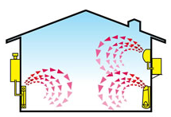

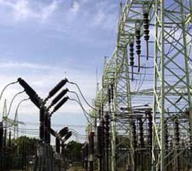
PAESC – Inventario delle Emissioni di Base (BEI)
Tipologia di EMISSIONI CONSIDERATE:
DIRETTE → emissioni dovute all’utilizzo di combustibile nel territorio
INDIRETTE → emissioni legate alla produzione di energia elettrica e termica

Slide 16
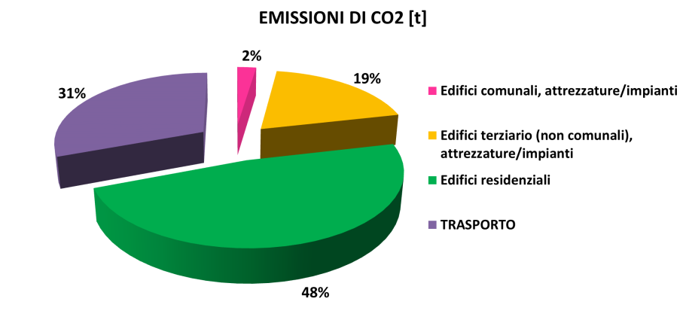
EMISSIONI SUL TERRITORIO…a che punto siamo?
Anno di riferimento per la BEI: 2005
Si è scelto come anno-base il 2005 poiché, tra gli anni più vicini al 1990 (anno di riferimento per Kyoto), è quello per cui si dispone del maggior numero di informazioni affidabili, monitorate dalle banche dati, dai gestori dei servizi energetici e dagli osservatori disponibili sul territorio.
BEI anno 2005 PAESC:
Il settore RESIDENZIALE pesa per quasi la metà sul totale delle emissioni territoriali.
Il settore TRASPORTI pesa per oltre il 30% sul totale delle emissioni territoriali.
Il settore TERZIARIO pesa per circa il 20% sul totale delle emissioni territoriali.

Slide 17
EMISSIONI SUL TERRITORIO…a che punto siamo?
Anno di riferimento per la BEI: 2005
Si è scelto come anno-base il 2005 poiché, tra gli anni più vicini al 1990 (anno di riferimento per Kyoto), è quello per cui si dispone del maggior numero di informazioni affidabili, monitorate dalle banche dati, dai gestori dei servizi energetici e dagli osservatori disponibili sul territorio.
BEI anno 2005 PAESC:
Il settore RESIDENZIALE pesa per quasi la metà sul totale delle emissioni territoriali.
Questo significa che, tra le AZIONI, ricoprono un ruolo fondamentale quelle di riqualificazione energetica delle abitazioni, messe in atto da ciascun cittadino:
Isolamenti termici
Sostituzione impianti riscaldamento
Cambio finestre
Impianti fonti rinnovabili

Slide 18
EMISSIONI SUL TERRITORIO…a che punto siamo?
Anno di riferimento per la BEI: 2005
Si è scelto come anno-base il 2005 poiché, tra gli anni più vicini al 1990 (anno di riferimento per Kyoto), è quello per cui si dispone del maggior numero di informazioni affidabili, monitorate dalle banche dati, dai gestori dei servizi energetici e dagli osservatori disponibili sul territorio.
BEI anno 2005 PAESC:
Il settore TRASPORTI pesa per oltre il 30% sul totale delle emissioni territoriali.
Questo significa che ciascun cittadino diviene una RISORSA STRATEGICA ogni qualvolta effettua una scelta:
di mobilità sostenibile: riduzione uso auto privata, mobilità ciclabile, trasporto pubblico
di acquisto responsabile: dismissione auto inquinante in favore di modelli a minore impatto ambientale (ibridi/elettrici/ecc)

Slide 19
EMISSIONI SUL TERRITORIO…a che punto siamo?
Anno di riferimento per la BEI: 2005
Si è scelto come anno-base il 2005 poiché, tra gli anni più vicini al 1990 (anno di riferimento per Kyoto), è quello per cui si dispone del maggior numero di informazioni affidabili, monitorate dalle banche dati, dai gestori dei servizi energetici e dagli osservatori disponibili sul territorio.
BEI anno 2005 PAESC:
Consumi energetici TOTALI 2005 = 757.013 MWh
Emissioni climalteranti TOTALI 2005 = 197.813 t CO2
Obiettivo minimo di riduzione al 2030 = 40% = 79.125 t CO2

Slide 20
EMISSIONI SUL TERRITORIO…a che punto siamo?
Bisogna sottrarre all’obiettivo globale del 40% la quota di emissioni già abbattute, tra l’anno 2005 e oggi.
Obiettivo minimo di riduzione al 2030 = 40% = 79.125 t CO2
Parziale già raggiunto = 36.019 t CO2 pari al 18% delle emissioni totali
Residuo da raggiungere entro 2030 = 43.106 t CO2 pari al 22% delle emissioni totali
Come raggiungere l’obiettivo?
Attraverso lo sviluppo delle AZIONI

Slide 21
PAESC - Azioni Piano
Le azioni riguardano:
Ciò che è già stato messo in atto tra l’anno di inventario e l’anno di realizzazione del PAESC
Ciò che verrà attuato dal momento di elaborazione del PAESC al 2030
Le azioni di MITIGAZIONE devono essere quantificate, ove possibile. Vale a dire che è necessario, attraverso un’adeguata raccolta dati e opportune stime, definire la quota di risparmio energetico e di riduzione delle emissioni derivanti da tali azioni.

Slide 22
PAESC - Azioni Piano
Le azioni riguardano:
Ciò che è già stato messo in atto tra l’anno di inventario e l’anno di realizzazione del PAESC
Ciò che verrà attuato dal momento di elaborazione del PAESC al 2030
Valutazione eseguita quantificando le azioni e iniziative di efficienza energetica già messe in campo, tra cui:
Interventi di riqualificazione energetica negli stabili comunali (cappotti termici, sostituzione infissi, sostituzione generatori di calore)
Interventi di riqualificazione dell’illuminazione pubblica stradale con sistema LED
Regolamento Comunale per il risparmio energetico nell’edilizia
Percorsi ciclopedonali
Installazione di impianti fotovoltaici e solari termici
Progetti di riforestazione e integrazione del verde pubblico

Slide 23
PAESC - Azioni Piano
Le azioni riguardano:
Ciò che è già stato messo in atto tra l’anno di inventario e l’anno di realizzazione del PAESC
Ciò che verrà attuato dal momento di elaborazione del PAESC al 2030
Insieme delle azioni che si intendono sviluppare sul territorio da oggi fino al 2030
Le azioni al 2030 verranno presentate, nel PAESC, tramite Schede allegate, in ognuna delle quali sarà riportata un’analisi di fattibilità che abbraccia i tre punti focali di intervento:
aspetto energetico
aspetto ambientale
aspetto economico

Slide 24
PAESC - Azioni Piano
Le azioni riguardano:
Ciò che è già stato messo in atto tra l’anno di inventario e l’anno di realizzazione del PAESC
Ciò che verrà attuato dal momento di elaborazione del PAESC al 2030
Insieme delle azioni che si intendono sviluppare sul territorio da oggi fino al 2030
Le azioni si dovranno focalizzare su tutti i punti chiave settoriali, in particolare:
Efficienza energetica negli stabili comunali
Aggiornamento degli strumenti di regolamentazione edilizia
Iniziative per l’incremento della mobilità sostenibile e la riduzione delle emissioni da traffico veicolare urbano
L’incremento dell’utilizzo di fonti rinnovabili
Iniziative di partecipazione che coinvolgano gli stakeholder e tutta la comunità locale

Slide 25
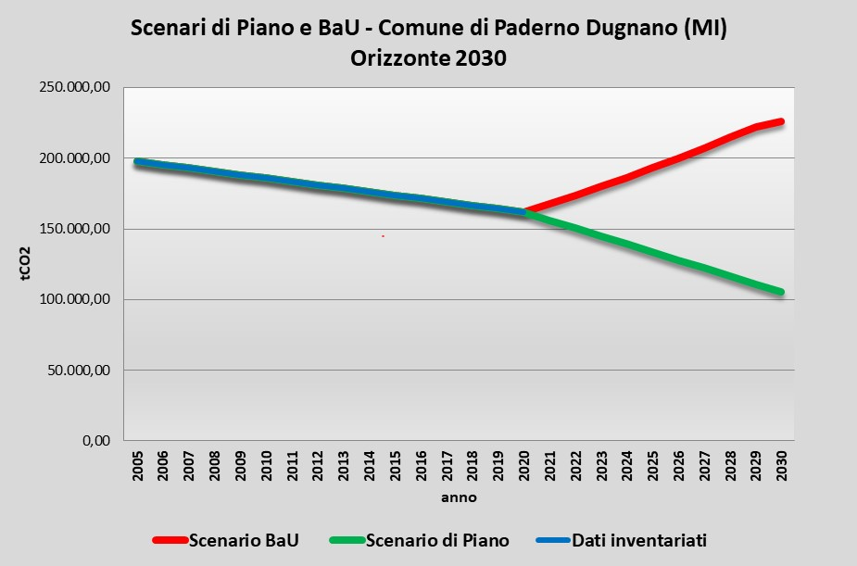
PAESC - Scenari
• Scenario BaU (Business as Usual) descrive gli sviluppi futuri per l’orizzonte temporale considerato, il 2030, in assenza di interventi esterni.
•Scenario di piano prevede l’andamento dei trend di sviluppo in seguito all’adozione di misure e progetti finalizzati all’obiettivo generale di riduzione delle emissioni.

Slide 26
PAESC – Valutazione della resilienza del territorio
RESILIENZA: in psicologia, la resilienza è la capacità di reagire alle difficoltà, ai traumi, e di ritrovare un equilibrio nonostante le problematiche, senza perdere la propria identità.

Slide 27
PAESC – Valutazione della resilienza del territorio
RESILIENZA: in psicologia, la resilienza è la capacità di reagire alle difficoltà, ai traumi, e di ritrovare un equilibrio nonostante le problematiche, senza perdere la propria identità.
Applicata a un territorio la resilienza è la capacità del sistema sociale, economico e culturale di:
riconoscere i punti di debolezza del proprio territorio e sapervi far fronte attraverso azioni di mitigazione e prevenzione
Individuare i punti di forza del proprio territorio e saperne trarre le migliori opportunità per uno sviluppo sostenibile

Slide 28
PAESC – Valutazione della resilienza del territorio
RESILIENZA: in psicologia, la resilienza è la capacità di reagire alle difficoltà, ai traumi, e di ritrovare un equilibrio nonostante le problematiche, senza perdere la propria identità.
Applicata a un territorio la resilienza è la capacità del sistema sociale, economico e culturale di:
riconoscere i punti di debolezza del proprio territorio e sapervi far fronte attraverso azioni di mitigazione e prevenzione
Individuare i punti di forza del proprio territorio e saperne trarre le migliori opportunità per uno sviluppo sostenibile
La resilienza di un territorio indica quindi la sua la capacità di “assorbire” gli urti, cioè l’attitudine ad adattarsi al cambiamento climatico e a sopportare gli effetti che da esso derivano.

Slide 29
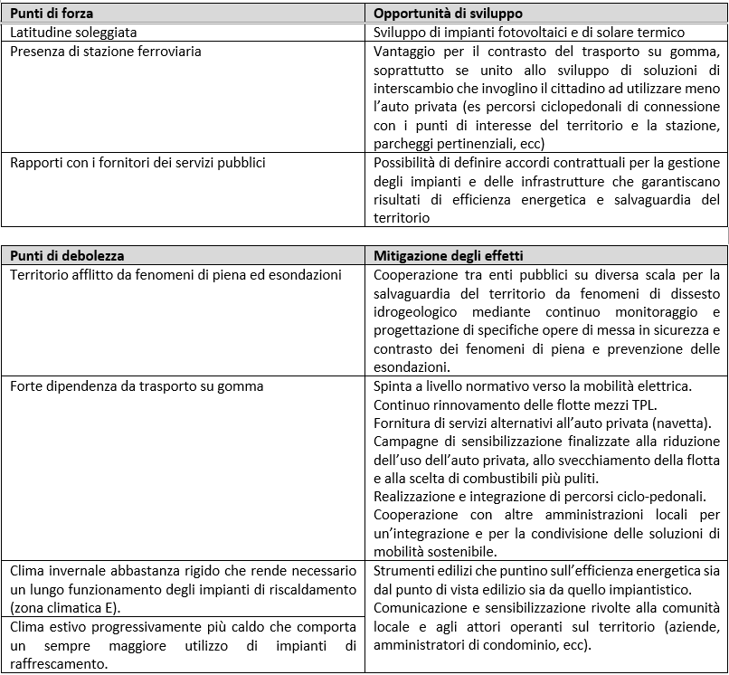
PAESC – Valutazione della resilienza del territorio
ANALISI DEI PUNTI DI FORZA DEL TERRITORIO COMUNALE E DELLE RELATIVE OPPORTUNITÀ DI SVILUPPO

Slide 30
PAESC – Valutazione della resilienza del territorio
ANALISI DEI PUNTI DI DEBOLEZZA DEL TERRITORIO COMUNALE E DELLE RELATIVE AZIONI MITIGATIVE/PREVENTIVE

Slide 31
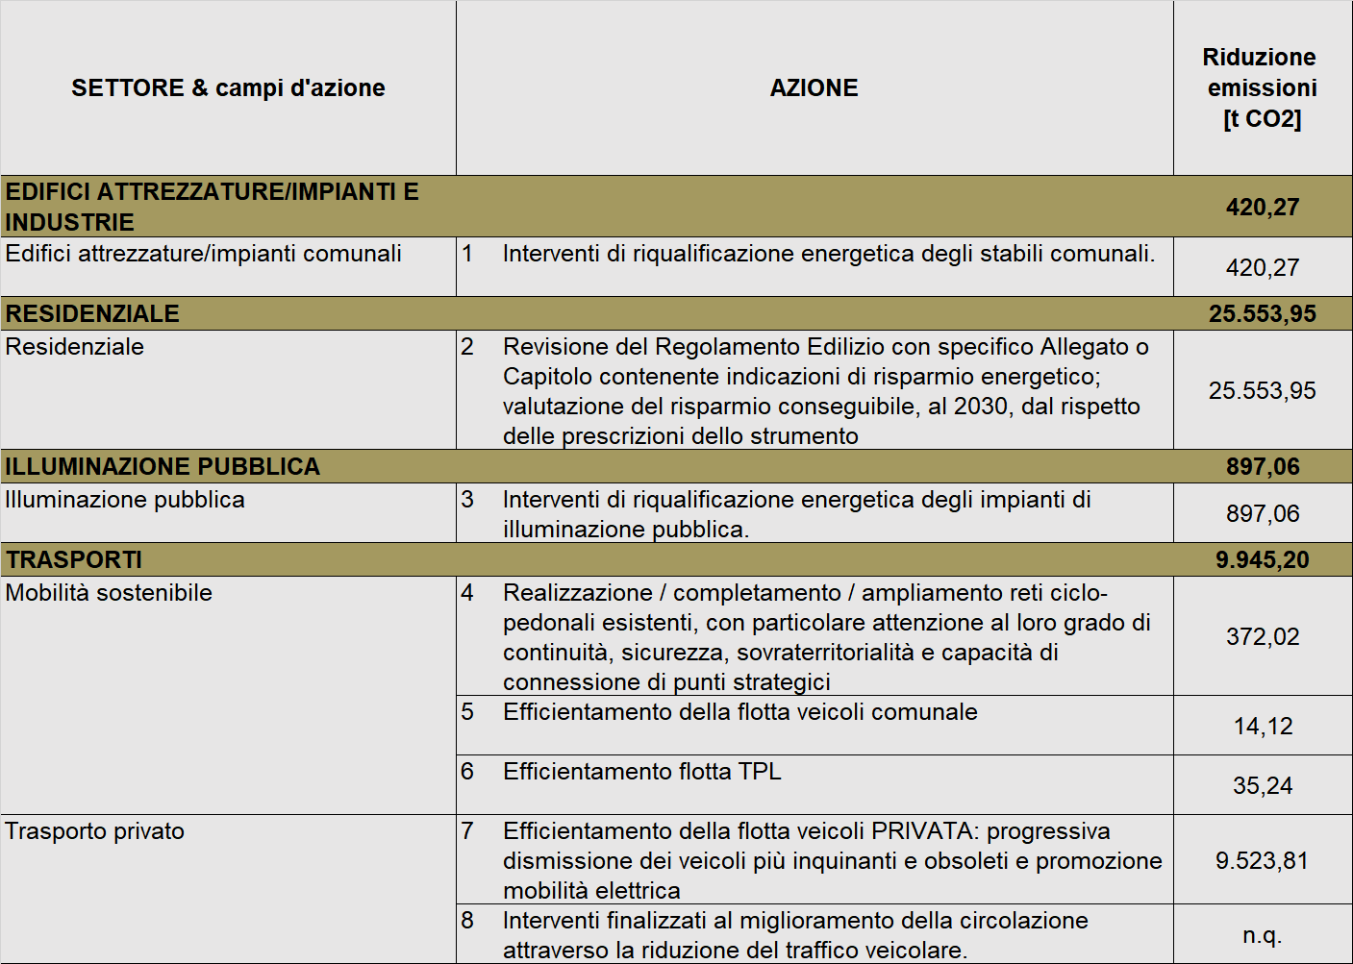
PAESC - Azioni Piano

Slide 32
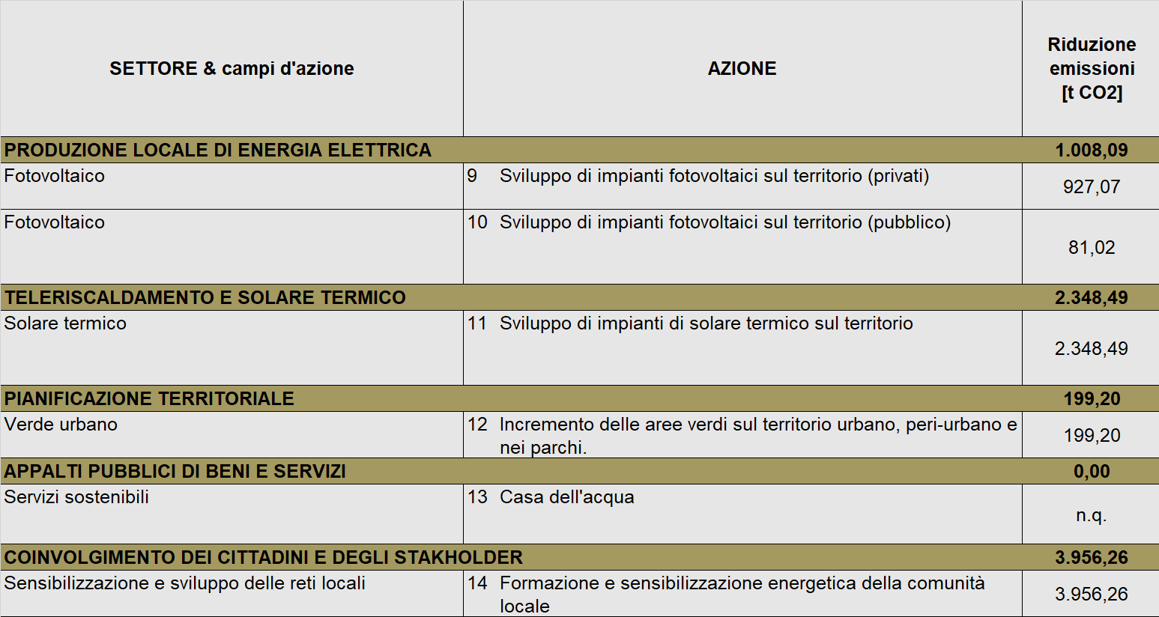
PAESC - Azioni Piano

Slide 33
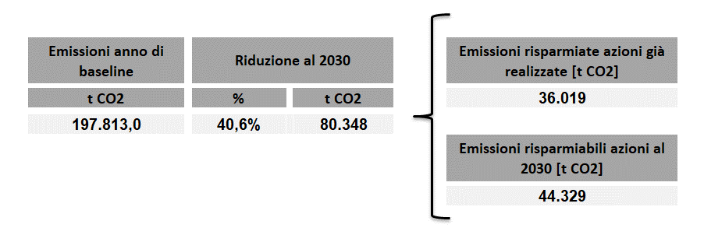
PAESC - Azioni Piano
La somma delle emissioni abbattute con le azioni già intraprese a partire dall’anno di BEI e quelle che ci si propone di abbattere con le azioni da sviluppare entro il 2030 porta ad una valutazione di riduzione globale di CO₂ rispetto all’anno di riferimento pari a 80.348 tCO₂.

Slide 34

MONITORAGGIO
I firmatari del Patto sono tenuti a presentare, a partire dall’approvazione del PAESC:
ACTION REPORT: contiene informazioni qualitative sull’implementazione del PAES / PAESC e sull’avanzamento dei progetti.
FULL REPORT: prevede, oltre a quanto incluso nell’action report, anche il ricalcolo dell’Inventario delle Emissioni, per verificare l’effettiva riduzione e monitorare numericamente il trend di raggiungimento (o non) dell’obiettivo.
I REPORT vanno presentati con cadenza biennale alternati tra loro.

Slide 35
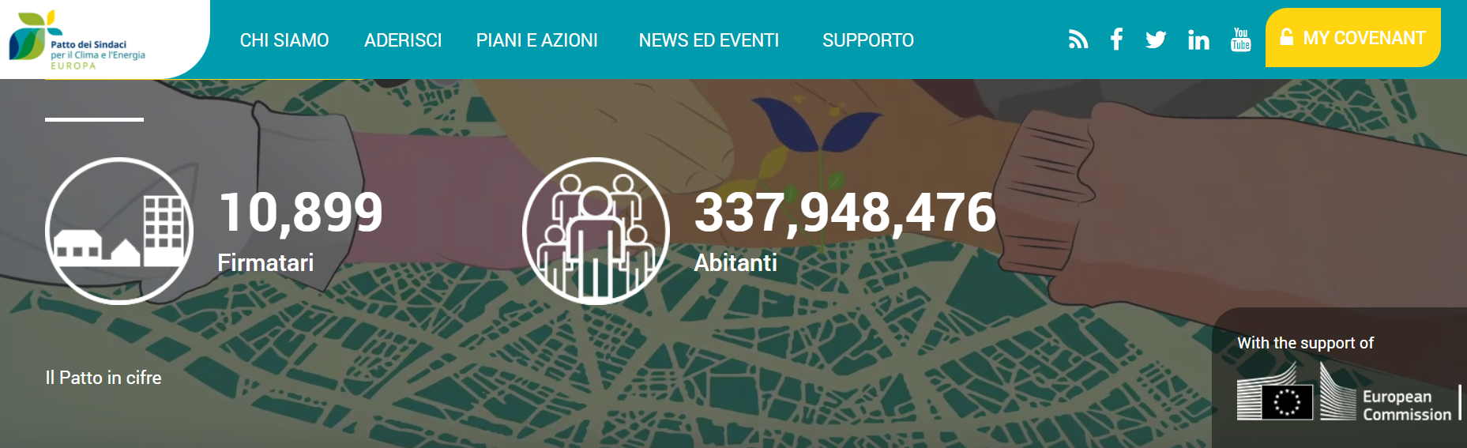
Il PAESC sarà caricato sul sulla piattaforma web del Patto dei Sindaci nell’area riservata creata all’atto di adesione.
Tutti i PAES / PAESC caricati, da qualunque città firmataria dell’Unione Europea, possono essere liberamente consultati sul sito del Patto dei Sindaci:
http://www.pattodeisindaci.eu

Slide 36


STRUMENTI DI SUPPORTO PER AZIONI SULL’EDILIZIA
INCENTIVI FISCALI A DISPOSIZIONE DEI CITTADINI
SUPERBONUS
BONUS FACCIATE
ECOBONUS
BONUS CASA

Slide 37
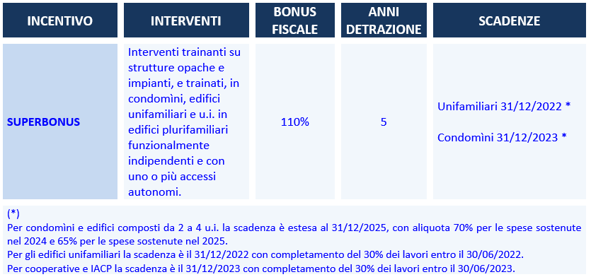
STRUMENTI DI SUPPORTO PER AZIONI SULL’EDILIZIA
INCENTIVI FISCALI A DISPOSIZIONE DEI CITTADINI

Slide 38
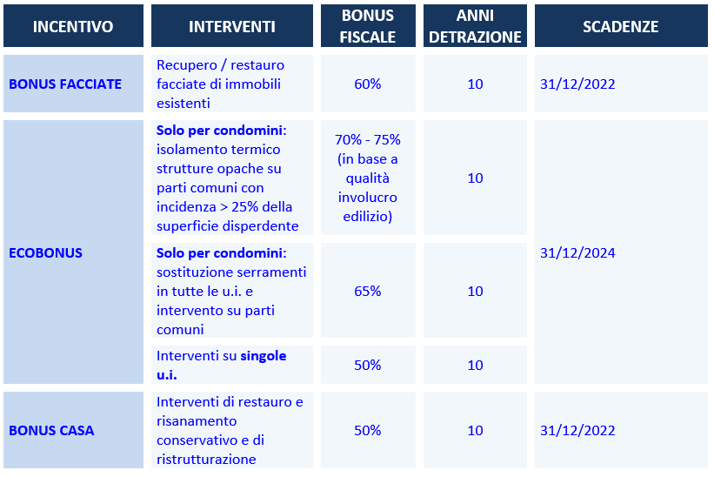
STRUMENTI DI SUPPORTO PER AZIONI SULL’EDILIZIA
INCENTIVI FISCALI A DISPOSIZIONE DEI CITTADINI

Slide 39
STRUMENTI DI SUPPORTO PER AZIONI SULL’EDILIZIA
INCENTIVI FISCALI A DISPOSIZIONE DEI CITTADINI
Gli anni di detrazione si riferiscono al caso in cui il soggetto beneficiario sostenga la spesa di propria tasca, accedendo quindi direttamente alla detrazione.
In alternativa si può optare per:
SCONTO IN FATTURA → si riceve dal soggetto che realizza gli interventi uno sconto in fattura pari all’importo dei lavori sostenuti (Superbonus) o all’importo della detrazione (altri bonus). Sarà quest’ultimo a beneficiare in 5 anni della detrazione.
CESSIONE DEL CREDITO → si cede il credito ad un soggetto terzo (es. un istituto finanziario o assicurativo), pagando un importo ridotto dei lavori, di una quantità pari all’attualizzazione all’anno zero della quota ceduta. Sarà il soggetto terzo a beneficiare in 5 anni della detrazione.

Slide 40
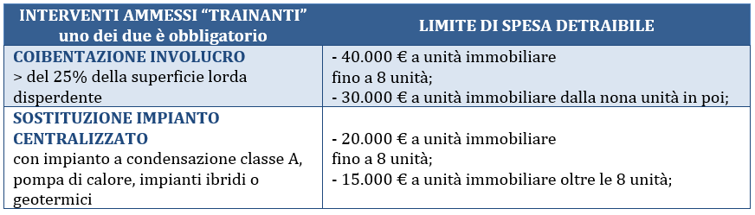
STRUMENTI DI SUPPORTO PER AZIONI SULL’EDILIZIA
INCENTIVI FISCALI A DISPOSIZIONE DEI CITTADINI
SUPERBONUS CONDOMÌNI: interventi TRAINANTI e detrazioni/spese ammissibili

Slide 41
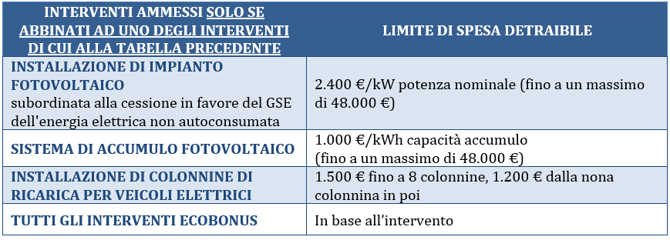
STRUMENTI DI SUPPORTO PER AZIONI SULL’EDILIZIA
INCENTIVI FISCALI A DISPOSIZIONE DEI CITTADINI
SUPERBONUS CONDOMÌNI: interventi TRAINATI e detrazioni/spese ammissibili

Slide 42
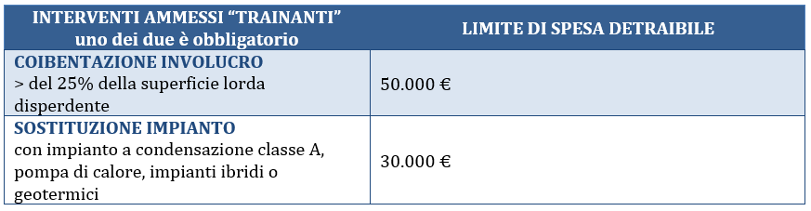
STRUMENTI DI SUPPORTO PER AZIONI SULL’EDILIZIA
INCENTIVI FISCALI A DISPOSIZIONE DEI CITTADINI
SUPERBONUS UNIFAMILIARI: interventi TRAINANTI e detrazioni/spese ammissibili

Slide 43
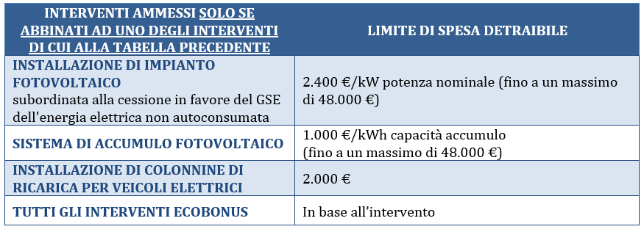
STRUMENTI DI SUPPORTO PER AZIONI SULL’EDILIZIA
INCENTIVI FISCALI A DISPOSIZIONE DEI CITTADINI
SUPERBONUS UNIFAMILIARI: interventi TRAINATI e detrazioni/spese ammissibili

Slide 44
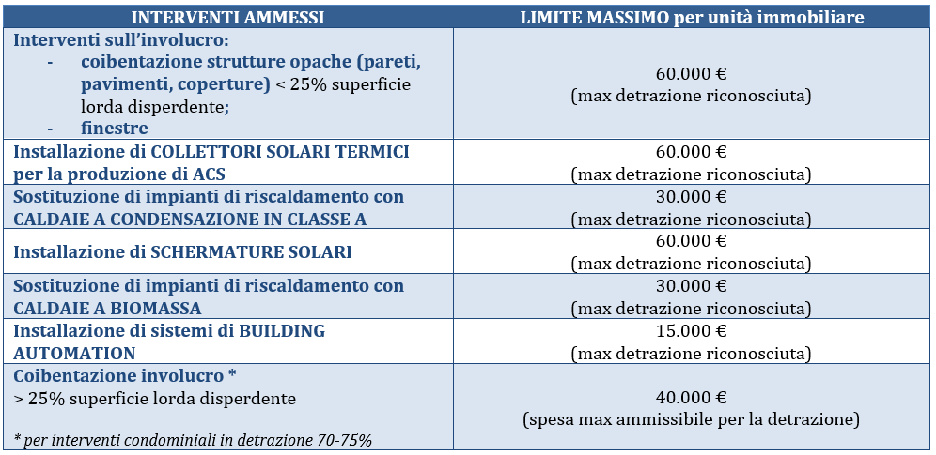
STRUMENTI DI SUPPORTO PER AZIONI SULL’EDILIZIA
INCENTIVI FISCALI A DISPOSIZIONE DEI CITTADINI
ECOBONUS: limiti di detrazione e spese ammissibili

Slide 45
PAESC - Azioni Piano
ESEMPIO DI AZIONE SULL’EDILIZIA
Esempio PROGETTO SUPERBONUS in un edificio condominiale sito in un Comune appartenente alla Provincia di Monza-Brianza
CARATTERISTICHE IMMOBILE
Tipologia: condominio
Piani riscaldati: 3
Numero unità immobiliari: 16
Anno di costruzione: 1975
Muratura: cassa vuota con mattoni forati senza isolante. Trasmittanza 1,224 W/m²K
Serramenti: legno, vetro singolo o doppio. Trasmittanza media 3,1 W/m²K
Oscuranti: tapparelle
Impianto riscaldamento: caldaia a basamento tradizionale a gas metano con sistema di emissione a radiatori e regolazione con termostato di zona per appartamento

Slide 46
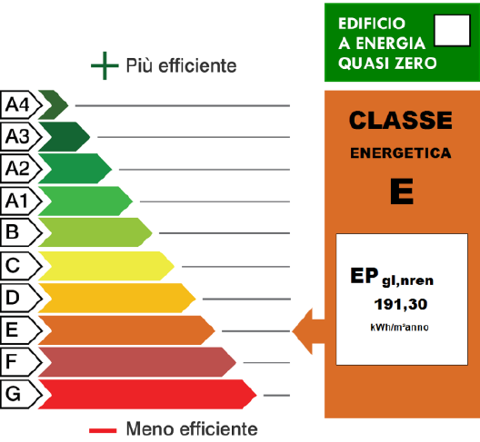
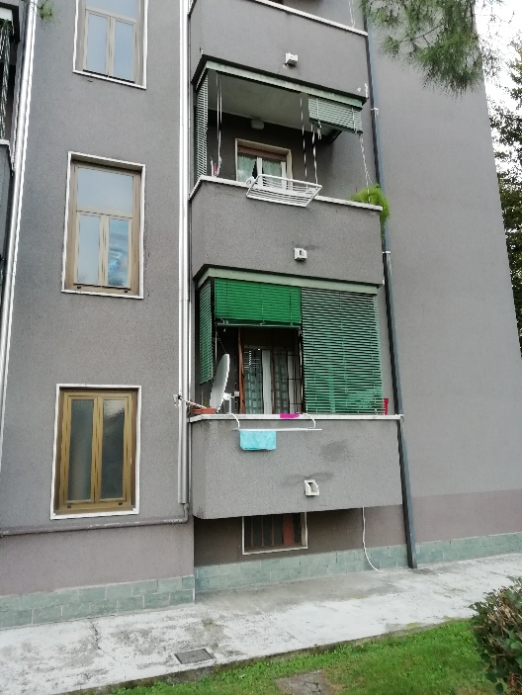
PAESC - Azioni Piano
ESEMPIO DI AZIONE SULL’EDILIZIA
Esempio PROGETTO SUPERBONUS in un edificio condominiale sito in un Comune appartenente alla Provincia di Monza-Brianza
STATO ENERGETICO ANTE INTERVENTO

Slide 47
PAESC - Azioni Piano
ESEMPIO DI AZIONE SULL’EDILIZIA
Esempio PROGETTO SUPERBONUS in un edificio condominiale sito in un Comune appartenente alla Provincia di Monza-Brianza
INTERVENTI DI PROGETTO
Cappotto pareti:
Cappotto esterno con pannelli EPS addittivato con grafite, 12 cm, trasmittanza finale 0,142 W/m²K
Cappotto esterno con pannelli in schiuma polyso 5 cm + insufflaggio in intercapedine, trasmittanza finale 0,202 W/m²K ← per pareti balconi in modo da non ridurre troppo lo spazio

Slide 48
PAESC - Azioni Piano
ESEMPIO DI AZIONE SULL’EDILIZIA
Esempio PROGETTO SUPERBONUS in un edificio condominiale sito in un Comune appartenente alla Provincia di Monza-Brianza
INTERVENTI DI PROGETTO
Sostituzione finestre e tapparelle nella maggior parte degli appartamenti (intervento trainato a discrezione del singolo condomino) con nuove finestre in PVC aventi trasmittanza finale inferiore a 1,3 W/m²K

Slide 49
PAESC - Azioni Piano
ESEMPIO DI AZIONE SULL’EDILIZIA
Esempio PROGETTO SUPERBONUS in un edificio condominiale sito in un Comune appartenente alla Provincia di Monza-Brianza
INTERVENTI DI PROGETTO
Sostituzione generatore di calore con nuovo generatore a condensazione per riscaldamento e ACS
Integrazione con solare termico per ACS
Installazione valvole termostatiche sui radiatori in ciascun appartamento

Slide 50
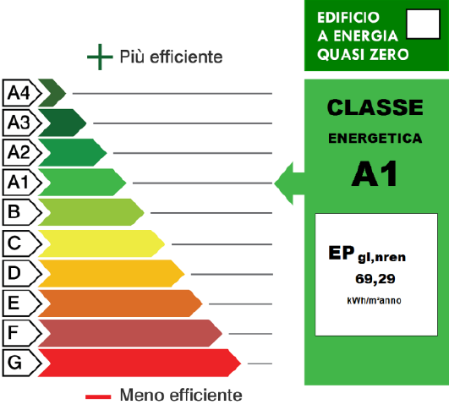
PAESC - Azioni Piano
ESEMPIO DI AZIONE SULL’EDILIZIA
Esempio PROGETTO SUPERBONUS in un edificio condominiale sito in un Comune appartenente alla Provincia di Monza-Brianza
STATO ENERGETICO POST INTERVENTO

Slide 51
PAESC - Azioni Piano
ESEMPIO DI AZIONE SULL’EDILIZIA
Esempio PROGETTO SUPERBONUS in un edificio condominiale sito in un Comune appartenente alla Provincia di Monza-Brianza
STATO ENERGETICO POST INTERVENTO
La realizzazione dei due interventi trainanti (CAPPOTTO + CALDAIA) consente un risparmio sui consumi di gas per riscaldamento fino al 30%.

Slide 52
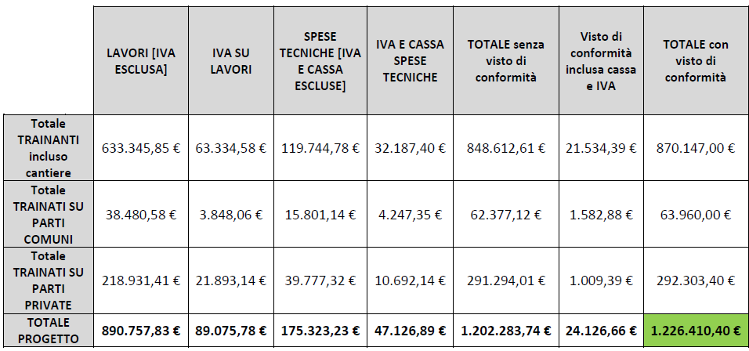
PAESC - Azioni Piano
ESEMPIO DI AZIONE SULL’EDILIZIA
Esempio PROGETTO SUPERBONUS in un edificio condominiale sito in un Comune appartenente alla Provincia di Monza-Brianza
COSTI DI PROGETTO (COPERTI DA SUPERBONUS)

Slide 53
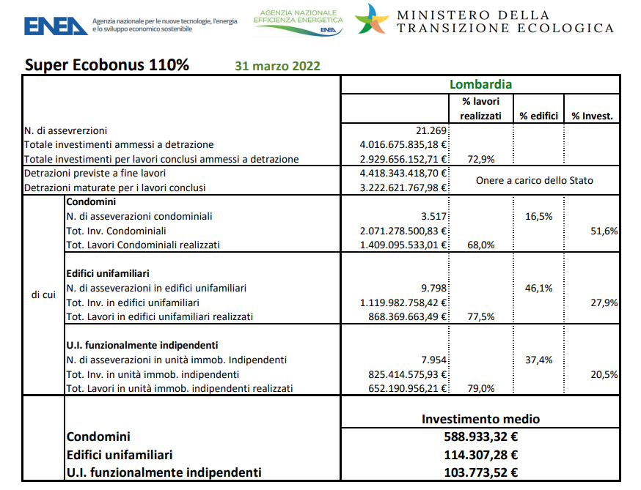

Slide 54
Grazie dell’attenzione

